Slide 1
Programmering og Problemløsning
14.2: UML og objektorienteret design

Slide 2
Design efter navne- og udsagsord
Use-case: kortspillet krig
Hver spiller får 26 kort, der placeres foran spilleren i én bunke med billedsiden nedad. Spillerne vender nu begge det øverste kort. Den, der har det højeste kort, vinder modstanderens kort.
Når spillerne vender kort af samme værdi, bliver der krig. Begge lægger nu yderligere 3 kort frem og der tredje afgør, hvem der vinder krigen. Vinderen tager alle de vendte kort fra modstanderen. Hvis det tredje kort ved hver spiller har samme værdi igen, fortsætter krigen og der vendes yderligere 3 kort (6 i alt pr. spiller).
Vundne kort placeres med bagsiden opad i bunden af vinderens kortstak. Der fortsættes til én af spillerne har vundet alle modstanderens kort.

Slide 3
Design efter navne- og udsagsord
Use-case: kortspillet krig
Hver spiller får 26 kort, der placeres foran spilleren i én bunke med billedsiden nedad. Spillerne vender nu begge det øverste kort. Den, der har det højeste kort, vinder modstanderens kort.
Når spillerne vender kort af samme værdi, bliver der krig. Begge lægger nu yderligere 3 kort frem og der tredje afgør, hvem der vinder krigen. Vinderen tager alle de vendte kort fra modstanderen. Hvis det tredje kort ved hver spiller har samme værdi igen, fortsætter krigen og der vendes yderligere 3 kort (6 i alt pr. spiller).
Vundne kort placeres med bagsiden opad i bunden af vinderens kortstak. Der fortsættes til én af spillerne har vundet alle modstanderens kort.

Slide 4
Design efter navne- og udsagsord
Use-case: kortspillet krig
Hver spiller får 26 kort, der placeres foran spilleren i én bunke med billedsiden nedad. Spillerne vender nu begge det øverste kort. Den, der har det højeste kort, vinder modstanderens kort.
Når spillerne vender kort af samme værdi, bliver der krig. Begge lægger nu yderligere 3 kort frem og der tredje afgør, hvem der vinder krigen. Vinderen tager alle de vendte kort fra modstanderen. Hvis det tredje kort ved hver spiller har samme værdi igen, fortsætter krigen og der vendes yderligere 3 kort (6 i alt pr. spiller).
Vundne kort placeres med bagsiden opad i bunden af vinderens kortstak. Der fortsættes til én af spillerne har vundet alle modstanderens kort.

Slide 5
Kortspillet krig
Hver spiller får 26 kort, der placeres foran spilleren i én bunke med billedsiden nedad. Spillerne vender nu begge det øverste kort. Den, der har det højeste kort, vinder modstanderens kort.
Når spillerne vender kort af samme værdi, bliver der krig. Begge lægger nu yderligere 3 kort frem og der tredje afgør, hvem der vinder krigen. Vinderen tager alle de vendte kort fra modstanderen. Hvis det tredje kort ved hver spiller har samme værdi igen, fortsætter krigen og der vendes yderligere 3 kort (6 i alt pr. spiller).
Vundne kort placeres med bagsiden opad i bunden af vinderens kortstak. Der fortsættes til én af spillerne har vundet alle modstanderens kort.
Spiller
Kort
Bunke/ kortstak
Billedsiden
Værdi
Spiller får kort
Kort placeres foran spiller
Spiller vender det øverste kort.
Spiller med det højeste vinder modstanderens kort.
Når 2 kort af samme værdi vendes bliver der krig.
I krig lægges yderligere 3 kort frem og den hvis tredje er størst tager alle de vendte kort.

Slide 6
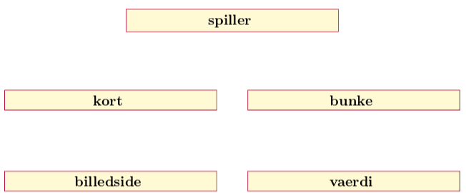
Kortspillet krig
Spiller
Kort
Bunke/ kortstak
Billedsiden
Værdi
Spiller får kort
Kort placeres foran spiller
Spiller vender det øverste kort.
Spiller med det højeste vinder modstanderens kort.
Når 2 kort af samme værdi vendes bliver der krig.
I krig lægges yderligere 3 kort frem og den hvis tredje er størst tager alle de vendte kort.

Slide 7
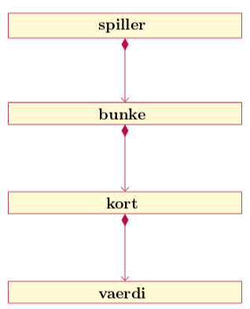
Kortspillet krig
Spiller
Kort
Bunke/ kortstak
Billedsiden
Værdi
Spiller får kort
Kort placeres foran spiller
Spiller vender det øverste kort.
Spiller med det højeste vinder modstanderens kort.
Når 2 kort af samme værdi vendes bliver der krig.
I krig lægges yderligere 3 kort frem og den hvis tredje er størst tager alle de vendte kort.

Slide 8
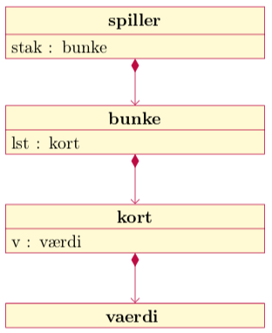
Kortspillet krig
Spiller
Kort
Bunke/ kortstak
Billedsiden
Værdi
Spiller får kort
Kort placeres foran spiller
Spiller vender det øverste kort.
Spiller med det højeste vinder modstanderens kort.
Når 2 kort af samme værdi vendes bliver der krig.
I krig lægges yderligere 3 kort frem og den hvis tredje er størst tager alle de vendte kort.

Slide 9
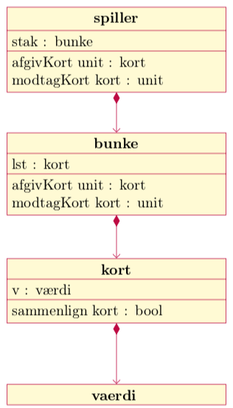
Kortspillet krig
Spiller
Kort
Bunke/ kortstak
Billedsiden
Værdi
Spiller får kort
Kort placeres foran spiller
Spiller vender det øverste kort.
Spiller med det højeste vinder modstanderens kort.
Når 2 kort af samme værdi vendes bliver der krig.
I krig lægges yderligere 3 kort frem og den hvis tredje er størst tager alle de vendte kort.

Slide 10
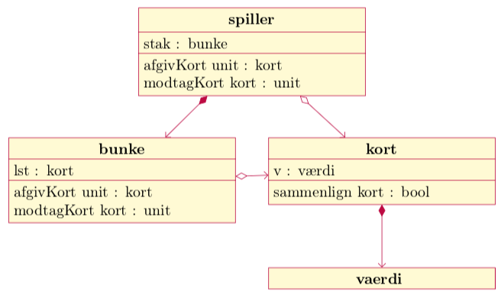
Kortspillet krig
Spiller
Kort
Bunke/ kortstak
Billedsiden
Værdi
Spiller får kort
Kort placeres foran spiller
Spiller vender det øverste kort.
Spiller med det højeste vinder modstanderens kort.
Når 2 kort af samme værdi vendes bliver der krig.
I krig lægges yderligere 3 kort frem og den hvis tredje er størst tager alle de vendte kort.

Slide 11
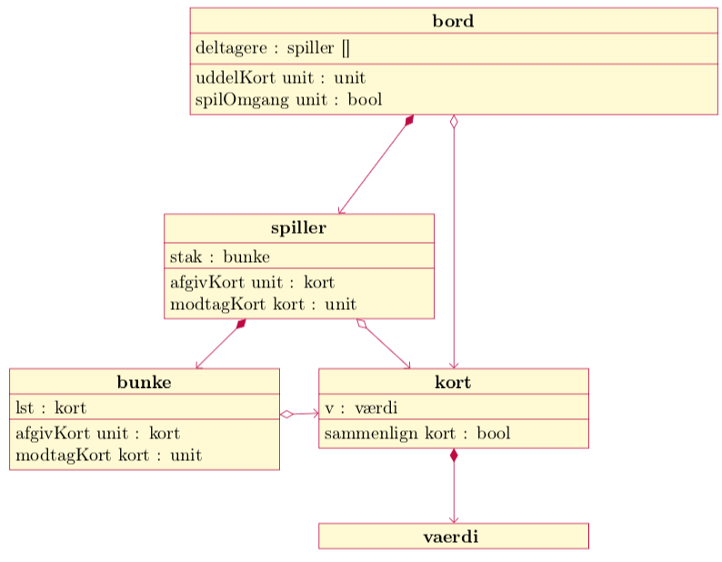
Kortspillet krig
Spiller
Kort
Bunke/ kortstak
Billedsiden
Værdi
Spiller får kort
Kort placeres foran spiller
Spiller vender det øverste kort.
Spiller med det højeste vinder modstanderens kort.
Når 2 kort af samme værdi vendes bliver der krig.
I krig lægges yderligere 3 kort frem og den hvis tredje er størst tager alle de vendte kort.

Slide 12
Kortspillet krig
type bord() =
class end
type spiller() =
class end
type bunke() =
class end
type kort() =
class end
type vaerdi() =
class end

Slide 13
Kortspillet krig
type vaerdi() =
class end
type kort() =
let v = vaerdi ()
member this.sammenlign (etKort : kort) = false
type bunke() =
let lst : kort list = []
member this.afgivKort () = kort()
member this.modtagKort (etKort : kort) = ()
type spiller() =
let stak = bunke()
member this.afgivKort () = kort()
member this.modtagKort (etKort : kort) = ()
type bord() =
let deltagere : spiller list = []
member this.uddelKort () : unit = ()
member this.spilOmgang () = false

Slide 14
Kortspillet krig
type vaerdi() = …
type kort() = …
type bunke() =
let lst : kort list = []
member this.afgivKort () = kort()
member this.modtagKort (etKort : kort) = ()
type spiller() = …
type bord() = …
// Main loop
let b = bord()
let mutable i = 0
while b.spilOmgang () do
i <- i + 1;
printfn "Omgang %d" i
Hvad er godt og hvad er skidt?

